Slide 1
МУНИЦИПАЛЬНОЕ КАЗЕННОЕ ДОШКОЛЬНОЕ ОБРАЗОВАТЕЛЬНОЕ УЧРЕЖДЕНИЕ Г. НОВОСИБИРСКА
ДЕТСКИЙ САД № 473 КОМБИНИРОВАННОГО ВИДА
630111 г. Новосибирск, ул. Кропоткина, 140; тел. 273-18-95
Здоровьесберегающие
технологии используемые
в логопедической работе
Выполнила: Мария Васильевна Емельянцева
учитель-логопед

Slide 2
Здоровьесберегающие технологии в
логопедической работе позволяют
значительно улучшить результативность
коррекционной работы, разнообразить
приёмы и методы логопедического
воздействия и способствовать
оздоровлению детей, ведь качественное
развитие, обучение и воспитание детей
невозможно без внимания к сохранению
и укреплению здоровья.

Slide 3
Использование здоровьесберегающих технологий
на коррекционных логопедических занятиях
Способствует повышению речевой активности
Развивает речевые умения и навыки
Снимает напряжение, восстанавливает работоспособность
Активизирует познавательный интерес
Улучшает концентрацию внимания, снижает трудности переключения с одного вида деятельности на другой

Slide 4
Основные задачи здоровьесберегающих
технологий в системе работы с детьми с ТНР
Способствовать максимально полноценному раскрытию общих
и речевых возможностей детей
Содействовать успешной социализации детей посредством
развития коммуникативных умений и навыков
Создать в Доу предметно-пространственную среду
психолого-педагогического и логопедического
сопровождения
Воспитывать у детей ценностное отношение к себе,
своему здоровью, окружающему миру и людям

Slide 5
Здоровьесберегающие технологии
используемые мной в коррекционной работе
Дыхательная гимнастика
Мимические упражнения
Психогимнастика, логоритмические занятия
Упражнения, направленные на профилактику нарушений зрения
Упражнения, направленные на развитие общей и мелкой моторики
Артикуляционная гимнастика
Элементы Су-Джок терапии, сказкотерапии, аурикулотерапии
(массаж ушных раковин)
Массаж и самомассаж
Кинезеологические упражнения
Релаксационные упражнения
Биоэнергопластика

Slide 6
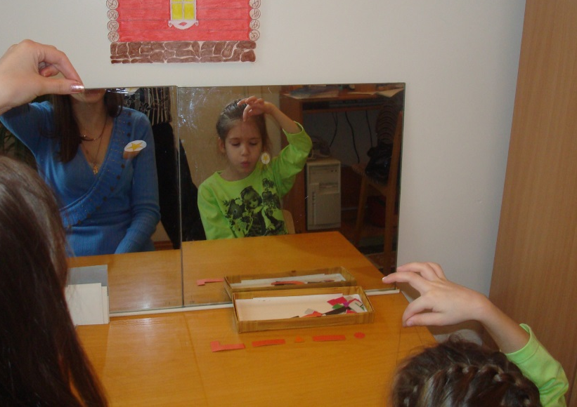
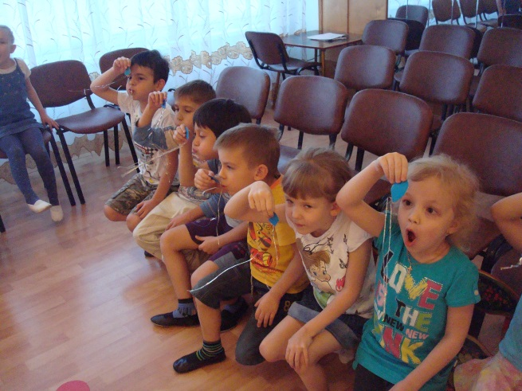
Дыхательная гимнастика
Цель:
Развитие продолжительного, равномерного выдоха
Формирование сильной воздушной струи
Тренировка умения экономно расходовать воздух в процессе речи с
учётом её добора
Тренировка ситуативной фразовой речи
Насыщение организма кислородом
Улучшение обменных процессов
Нормализация психо-эмоционального состояния
Повышение иммунитета

Slide 7
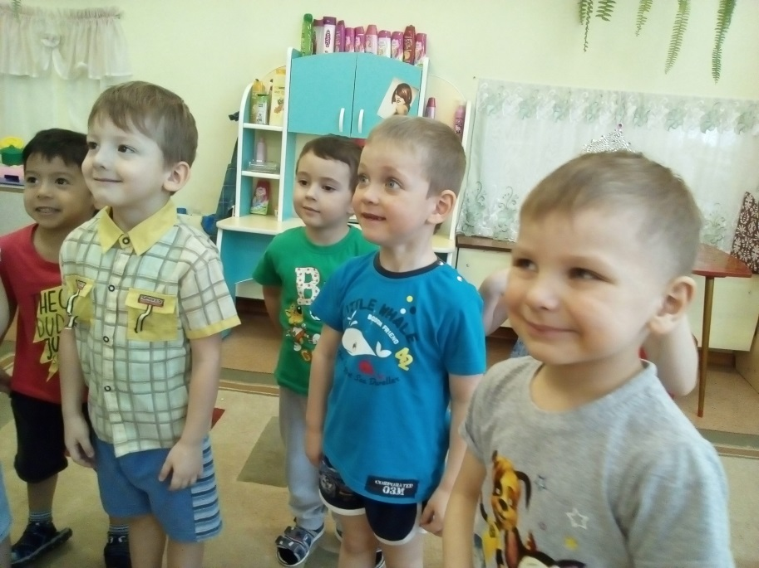
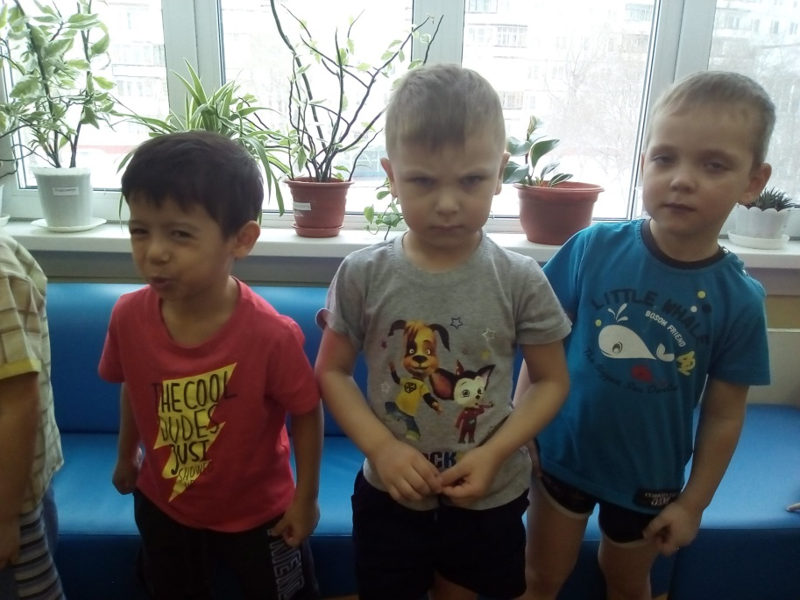
Мимические упражнения
Цель
Познать сущность эмоциональных состояний как собственных, так и
окружающих людей
Развить произвольность собственного поведения через осознанное и
адекватное проявление эмоций
Усилить глубину и устойчивость чувств
Разгрузиться от излишних переживаний, проявив свое эмоциональное состояние

Slide 8
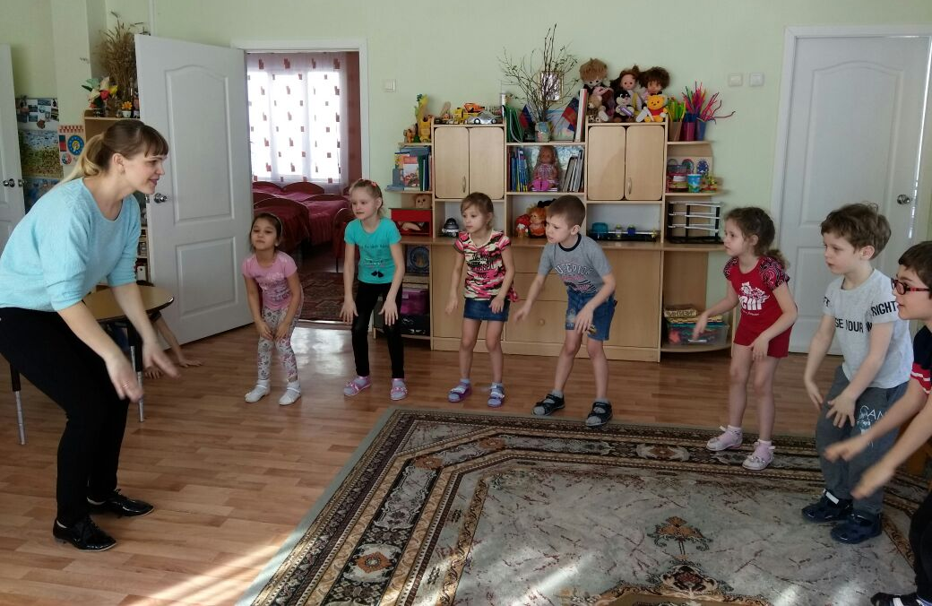
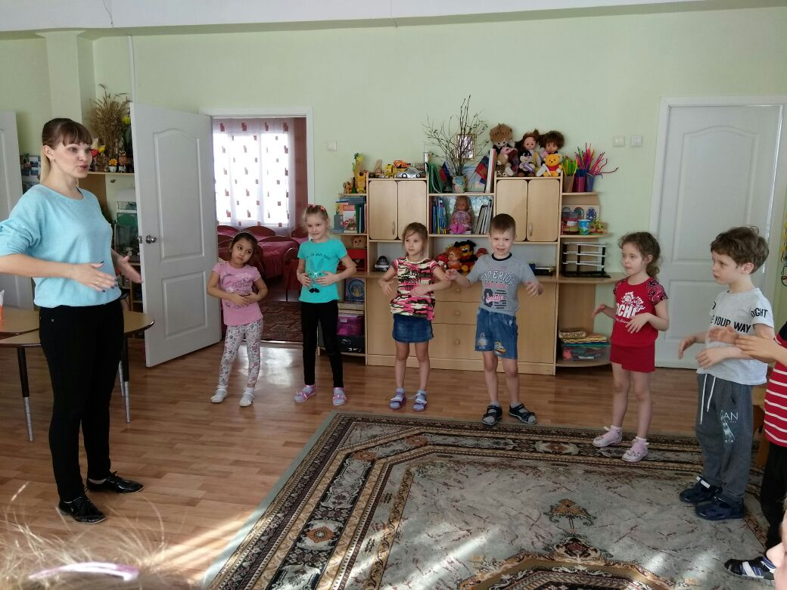
Психогимнастика, логоритмические занятия
Цель
Коррекция и профилактика имеющихся речевых нарушений у детей
посредством сочетания слова с движением
Преодоление барьеров в общении
Снятие психического напряжения и сохранение эмоционального
благополучия ребёнка

Slide 9
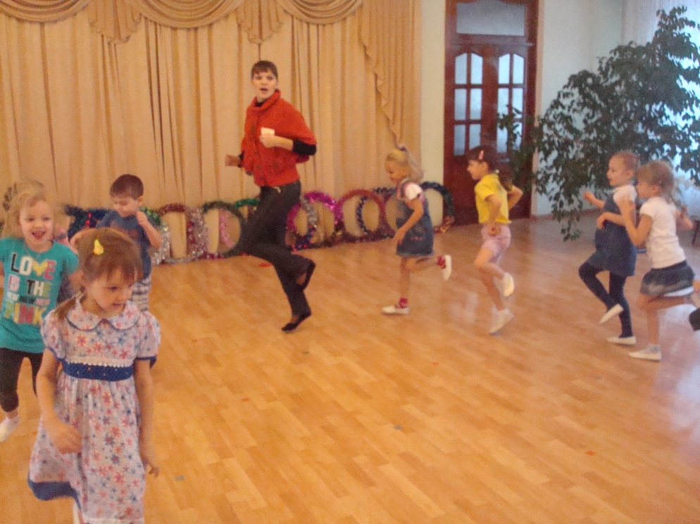
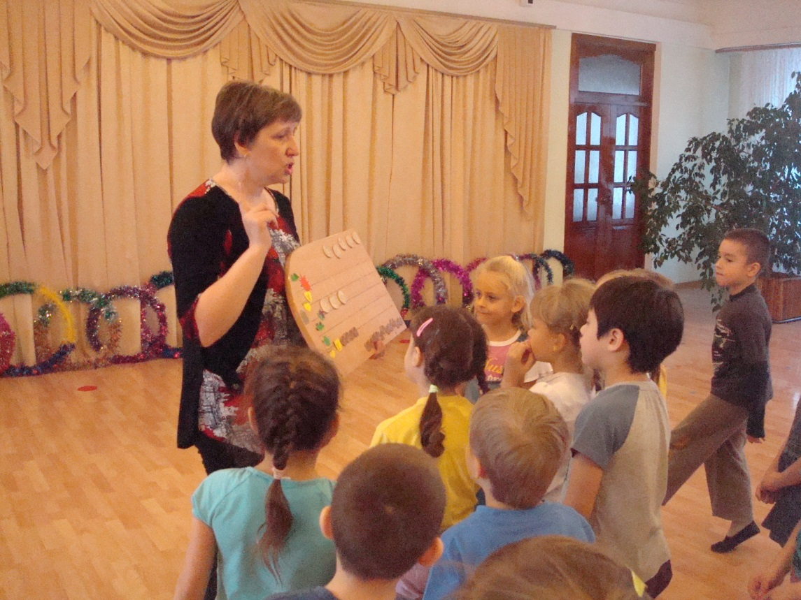

Slide 10
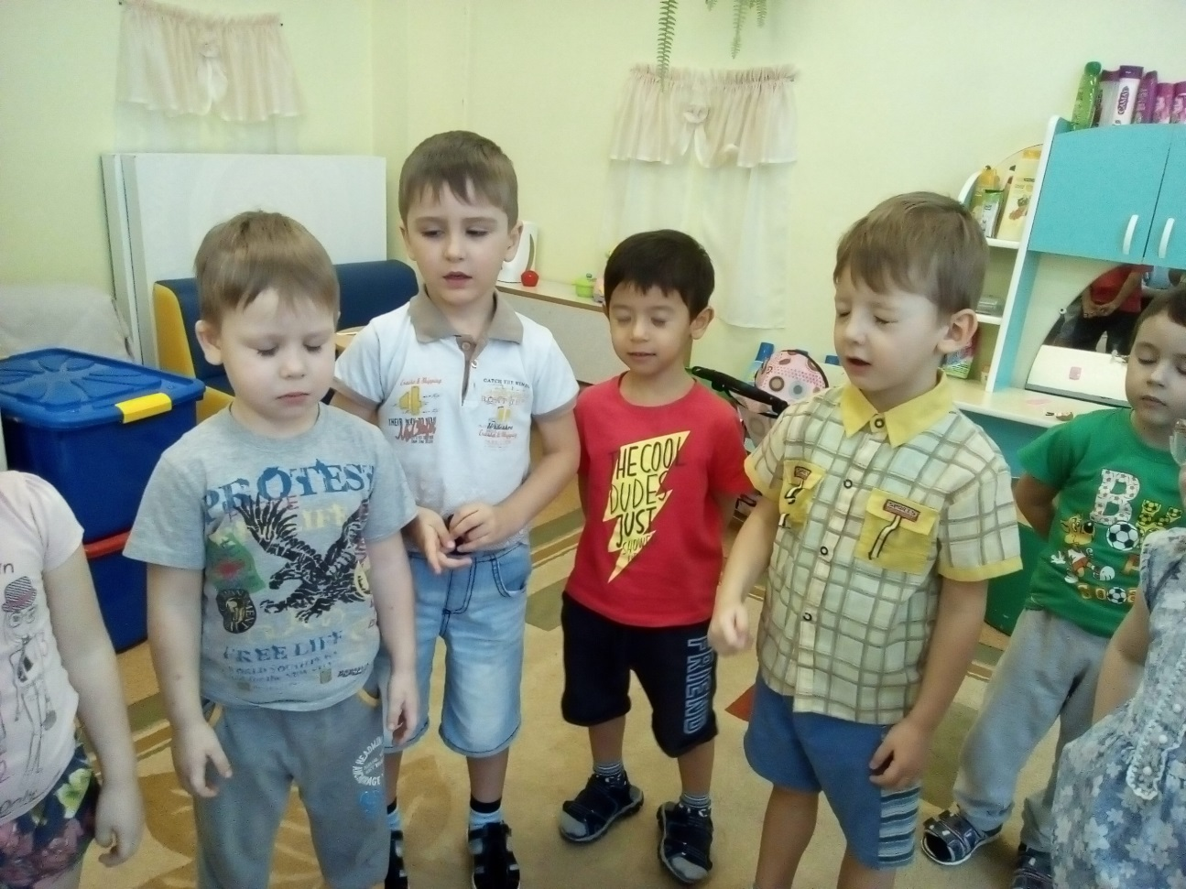
Упражнения
направленные на профилактику нарушений зрения
Цель
Активизация и восстановление зрения
Снятие напряжения

Slide 11
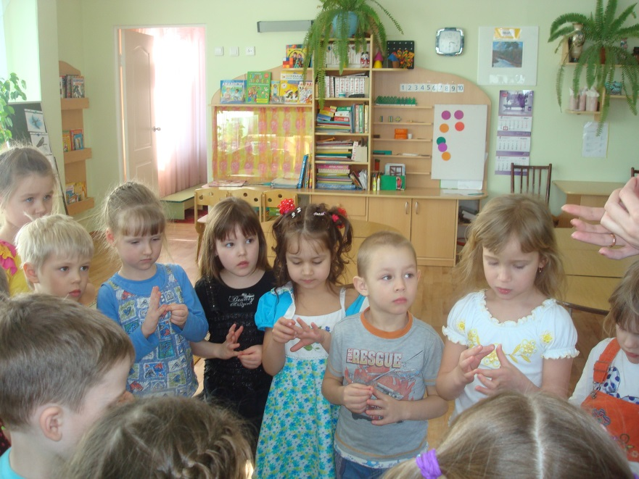
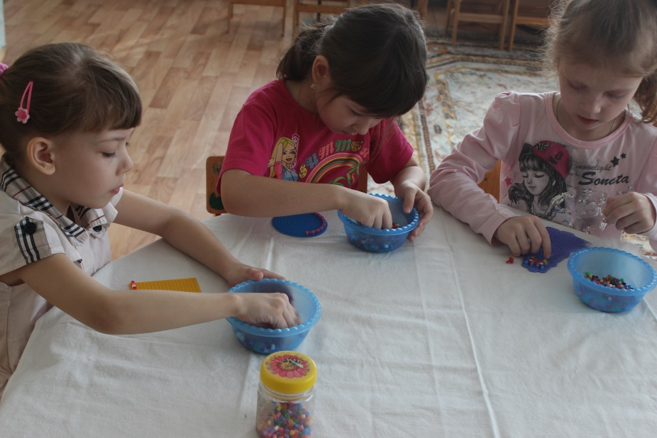
Упражнения
направленные на развитие общей и мелкой моторики
Цель
Развитие и укрепление моторной сферы детей

Slide 12
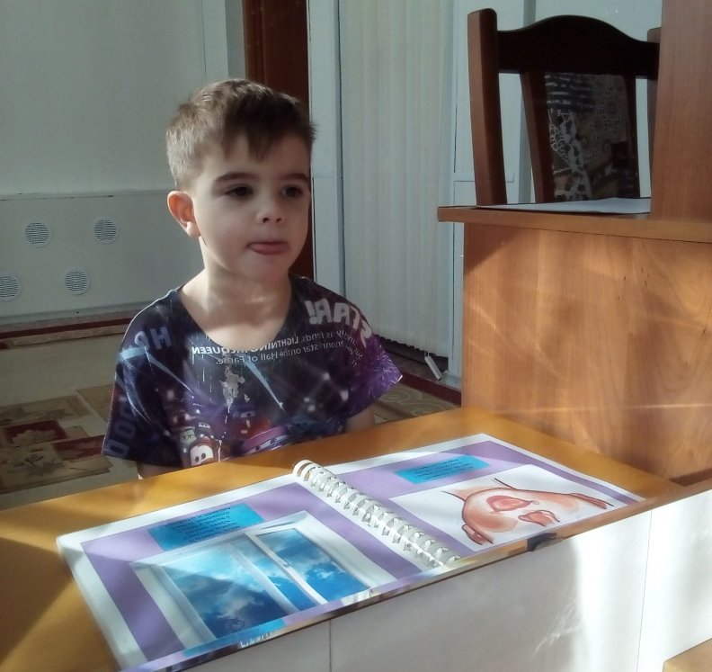
Артикуляционная гимнастика
Цель
Выработка полноценных движений и определенных положений органов
артикуляционного аппарата
Умение объединять простые движения в сложные, необходимые для
правильного произнесения звуков.

Slide 13
Элементы Су-Джок терапии, сказкотерапии, аурикулотерапии (массаж ушных раковин)
Стимуляция высокоактивных точек соответствия всем органам и системам, расположенных на кистях рук и стопах. Особенно важно воздействие на большой палец, отвечающий за голову человека. Кончики пальцев ногтевые пластины отвечают за головной мозг.
Коррекция агрессивных проявлений у детей дошкольного возраста
Снятие психоэмоционального напряжения
Система лечебного воздействия на точки ушной раковины, которые проецируют все органы и системы человеческого организма (принцип как и в Су-Джок терапии)
Мобилизация силы организма
Поднятие общего тонуса нервной системы
Снятие утомления

Slide 14
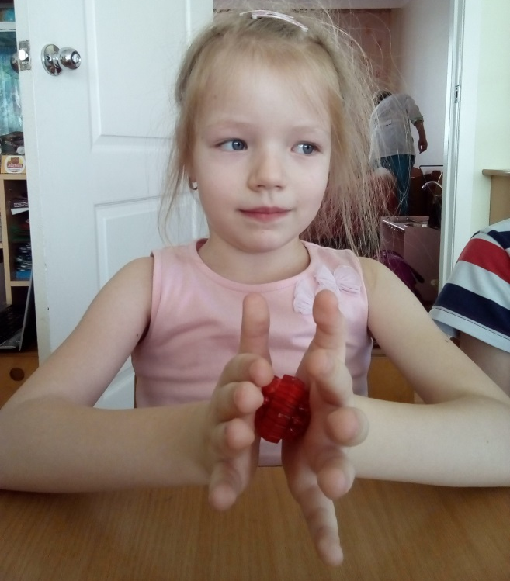
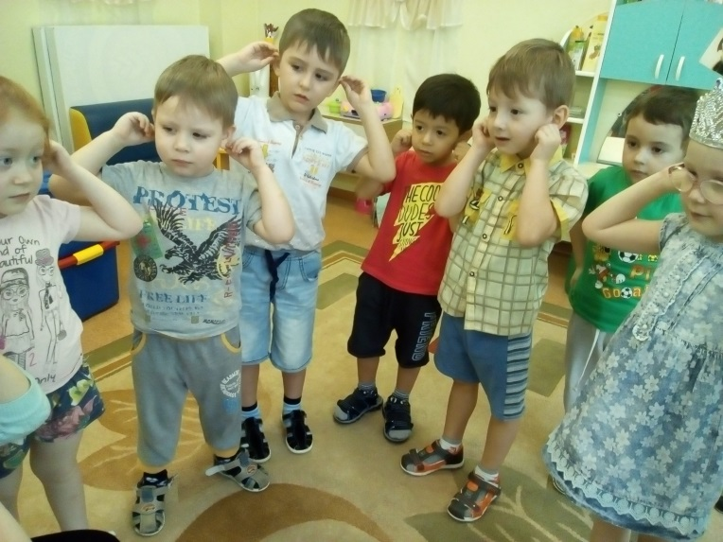
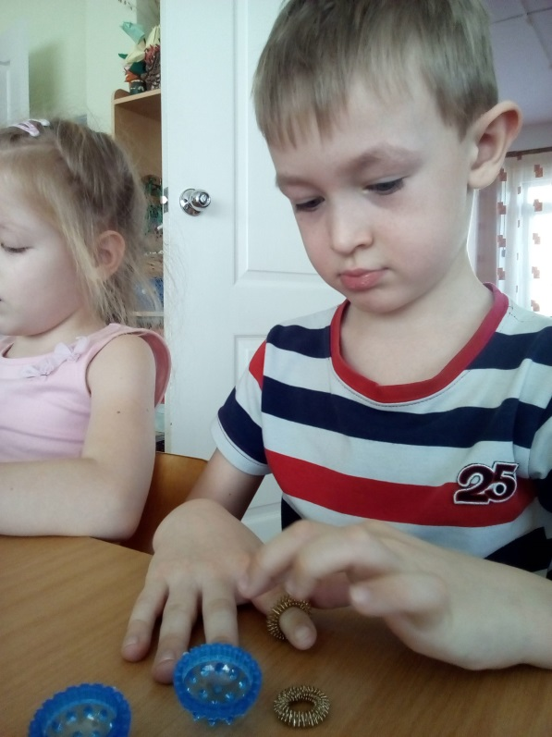
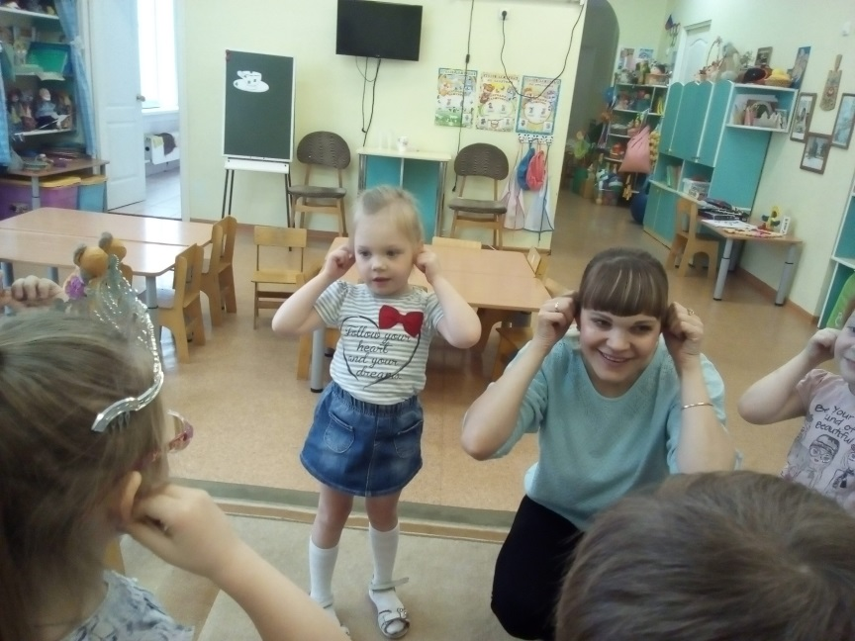

Slide 15
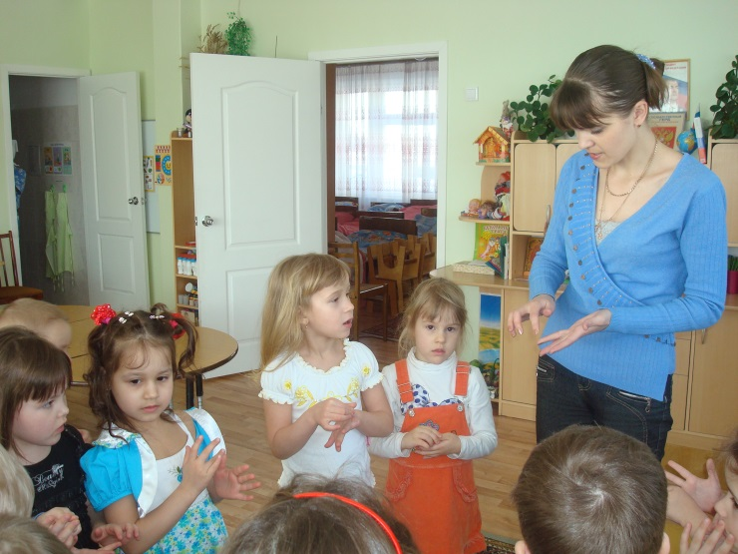
Массаж и самомассаж
Цель
Стимуляция кинестетических ощущений мышц

Slide 16
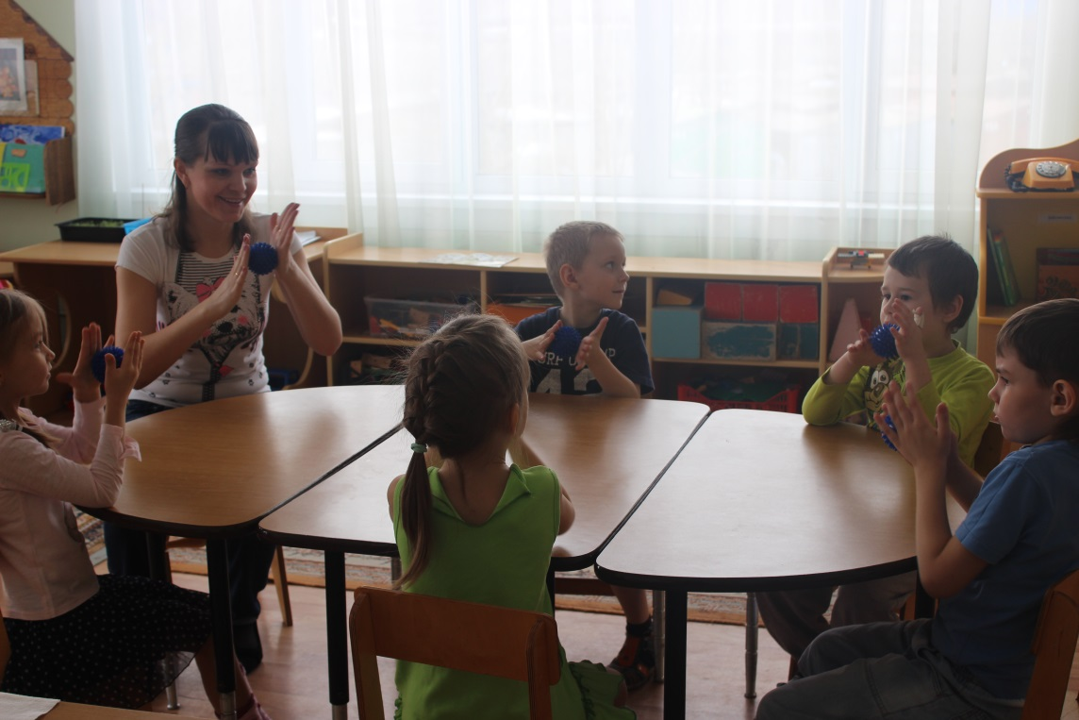
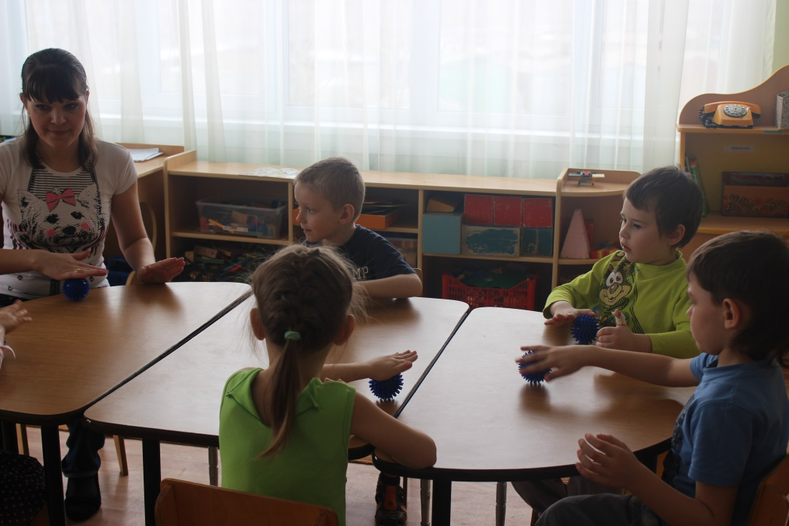

Slide 17
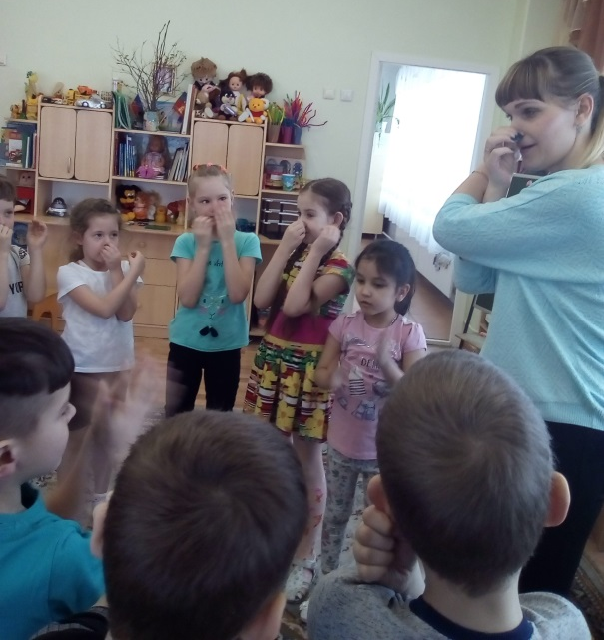
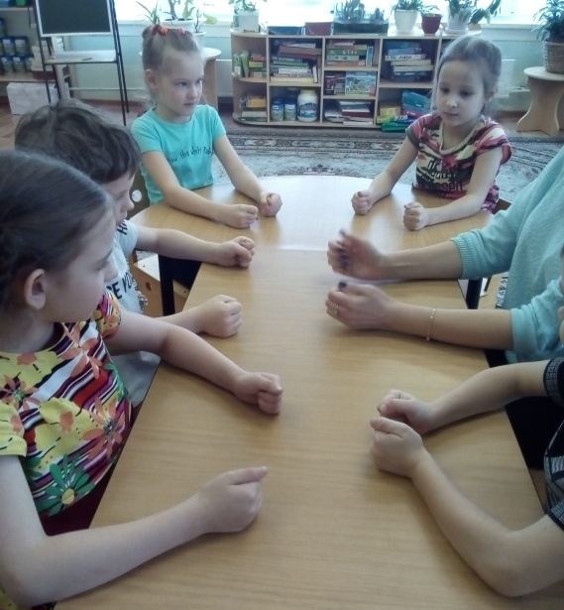
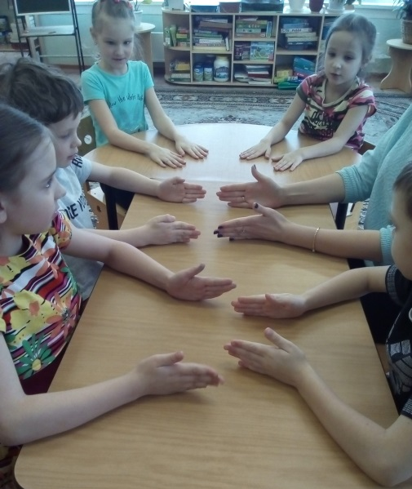
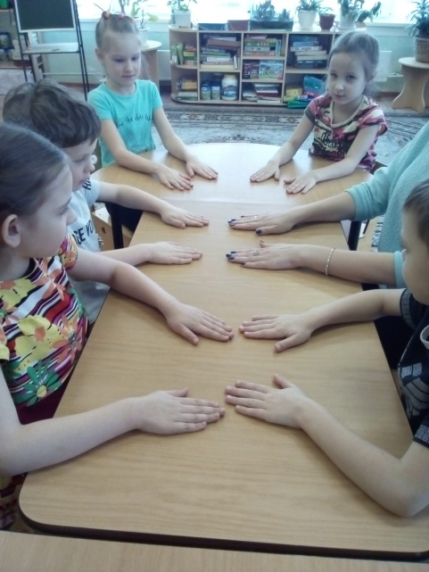
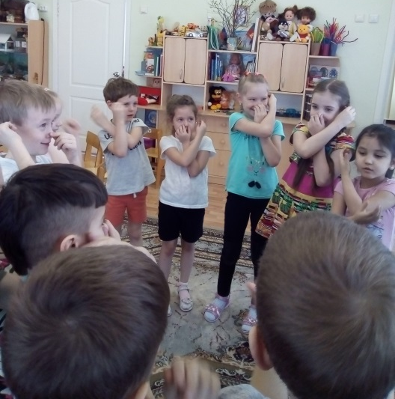
Кинезеологические упражнения
Цель
формирование и развитие межполушарного взаимодействия

Slide 18
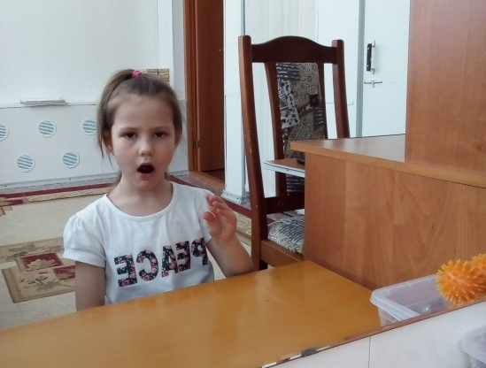
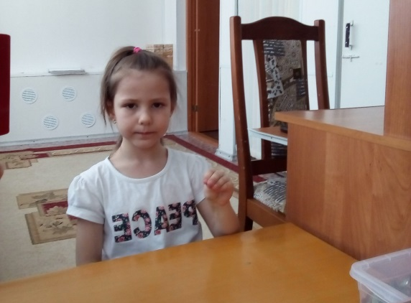
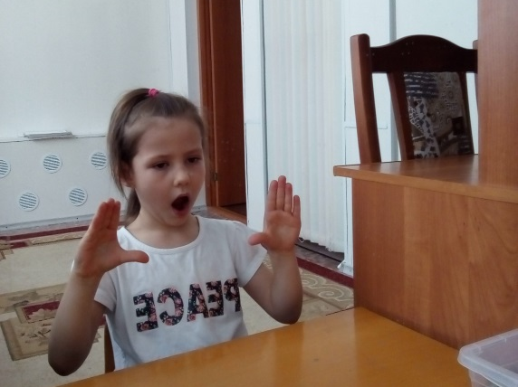
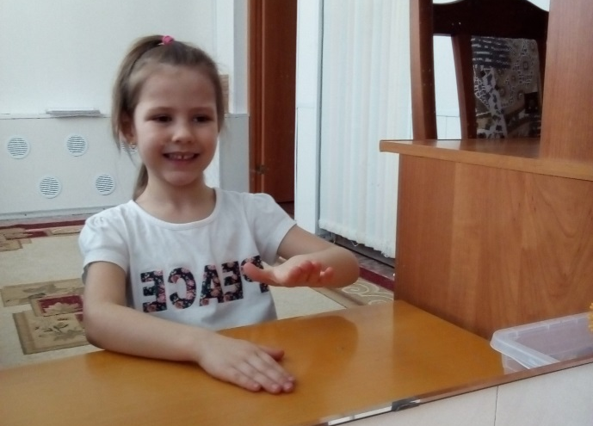
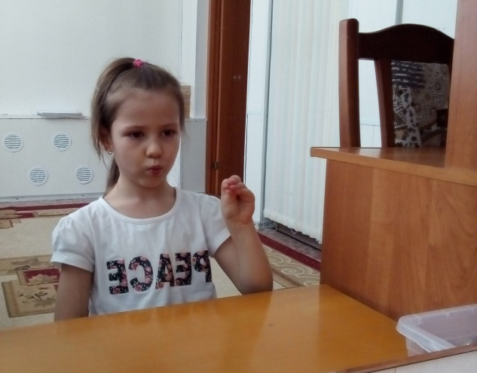
Биоэнергопластика
Цель
Развитие координации движений
Развитие артикуляционной мелкой и общей моторики

